Slide 1
Avance Proyecto APT
Proyecto VetSys

Slide 2
Tabla de contenidos
01
04
Planificación
Factores desarrollo
02
05
Avance esperado
Ajustes realizados
03
06
Próximos pasos
Avance Real

Slide 3
01
Planificación

Slide 4
Roadmap proyecto VetSys

Slide 5

Q1
Q2
Q3
S1
S2
S3
S4
S5
S6
S7
S8
S9
S10
Toma RQ
Sprint 1
Kick off
Análisis caso
Inicio
RQF Y RQNF
S.H.
Formar equipo Scrum
Crear visión
Planificación de lanz.
Crear Squad y resp.
Presentación proyecto
Mapa mental
Mapa de actores
Roadmap inicial
Desarrollo épicas
Planif.
Crear historias usuario
Crear product backlog
Planning Pocker
Product backlog p.
Sprint Planning
Crear tareas
Crear Primer sprint b.
E-001/H-001
Impl.
E-001/H-002
E-001/H-003
E-005/H-001
E-005/H-002
E-005/H-003
Rev.
Lanz.

Slide 6
02
Avance esperado

Slide 7

Avance esperado
OCTUBRE
Lunes | Martes | Miércoles | Jueves | Viernes | Sábado | Domingo
 | 01/10/2024 | 02/10/2024 | 03/10/2024 | 04/10/2024 | 05/10/2024 | 06/10/2024
07/10/2024 | 08/10/2024 | 09/10/2024 | 10/10/2024 | 11/10/2024 | 12/10/2024 | 13/10/2024
14/10/2024 | 15/10/2024 | 16/10/2024 | 17/10/2024 | 18/10/2024 | 19/10/2024 | 20/10/2024
21/10/2024 | 22/10/2024 | 23/10/2024 | 24/10/2024 | 25/10/2024 | 26/10/2024 | 27/10/2024
28/10/2024 | 29/10/2024 | 30/10/2024 | 31/10/2024 | 01/11/2024 | 02/11/2024 | 03/11/2024
Sprints
 | Primer sprint
 | Segundo Sprint
 | Tercer Sprint
 | Cuarto Sprint
 | Quinto Sprint
8
9
10
11
12
NOVIEMBRE
Lunes | Martes | Miércoles | Jueves | Viernes | Sábado | Domingo
 |  |  |  | 01/11/2024 | 02/11/2024 | 03/11/2024
04/11/2024 | 05/11/2024 | 06/11/2024 | 07/11/2024 | 08/11/2024 | 09/11/2024 | 10/11/2024
Leyenda
 | Evaluación de Capstone
12
13

Slide 8
03
Avance real

Slide 9

Avance real
OCTUBRE
Lunes | Martes | Miércoles | Jueves | Viernes | Sábado | Domingo
 | 01/10/2024 | 02/10/2024 | 03/10/2024 | 04/10/2024 | 05/10/2024 | 06/10/2024
07/10/2024 | 08/10/2024 | 09/10/2024 | 10/10/2024 | 11/10/2024 | 12/10/2024 | 13/10/2024
14/10/2024 | 15/10/2024 | 16/10/2024 | 17/10/2024 | 18/10/2024 | 19/10/2024 | 20/10/2024
21/10/2024 | 22/10/2024 | 23/10/2024 | 24/10/2024 | 25/10/2024 | 26/10/2024 | 27/10/2024
28/10/2024 | 29/10/2024 | 30/10/2024 | 31/10/2024 | 01/11/2024 | 02/11/2024 | 03/11/2024
Sprints
 | Primer sprint
 | Segundo Sprint
 | Tercer Sprint
 | Cuarto Sprint
 | Quinto Sprint
8
9
10
11
12
NOVIEMBRE
Lunes | Martes | Miércoles | Jueves | Viernes | Sábado | Domingo
 |  |  |  | 01/11/2024 | 02/11/2024 | 03/11/2024
04/11/2024 | 05/11/2024 | 06/11/2024 | 07/11/2024 | 08/11/2024 | 09/11/2024 | 10/11/2024
11/11/2024 | 12/11/2024 | 13/11/2024 | 14/11/2024 | 15/11/2024 | 16/11/2024 | 17/11/2024
Leyenda
 | Evaluación de Capstone
12
13
14

Slide 10
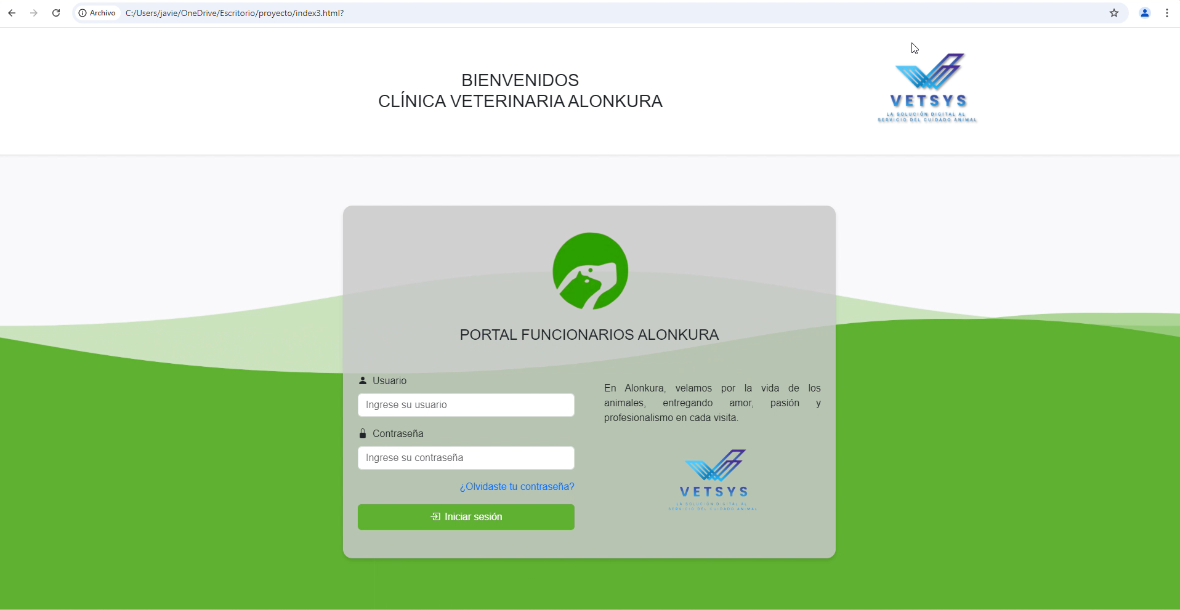
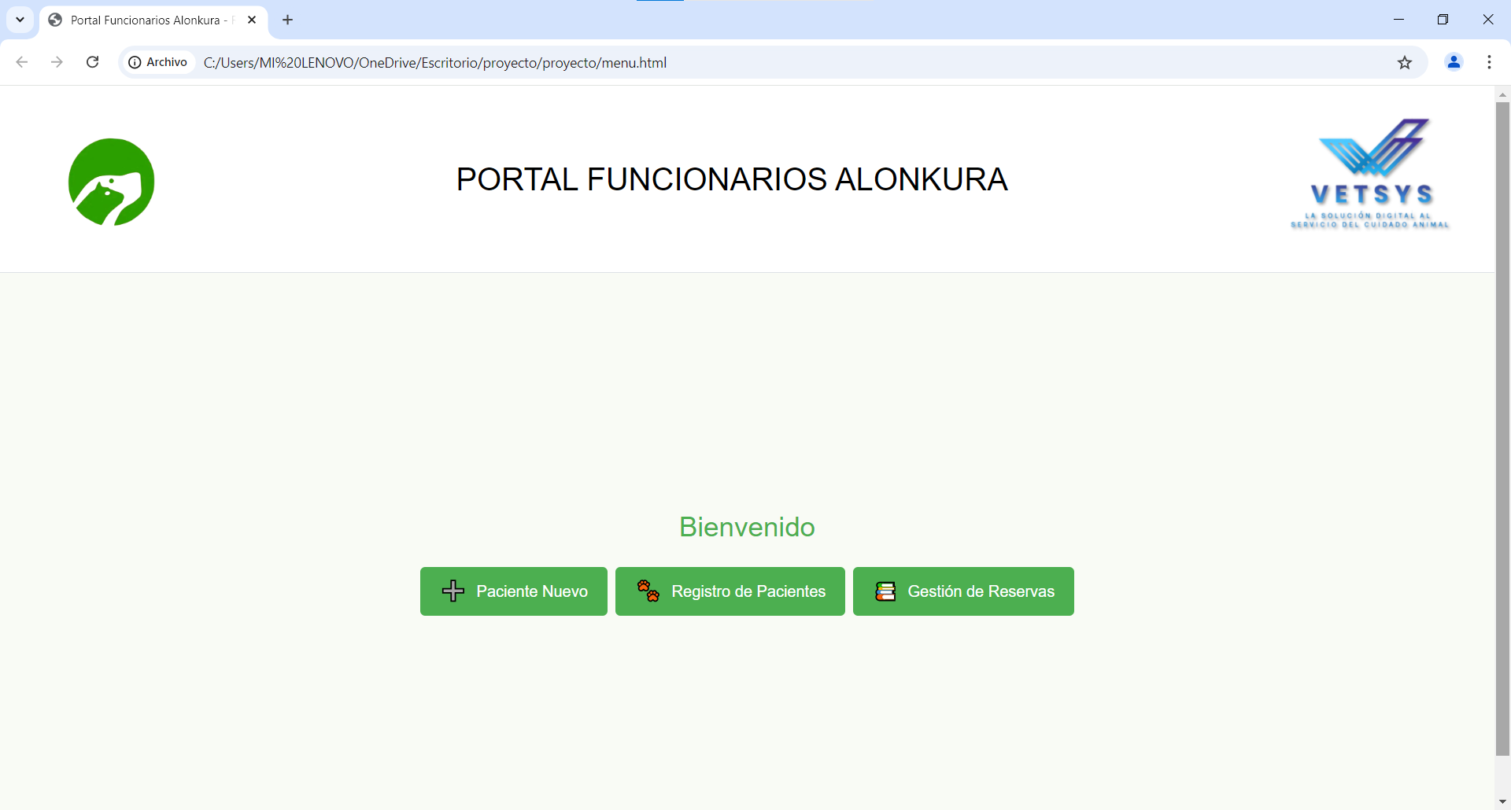
Avance real

Slide 11
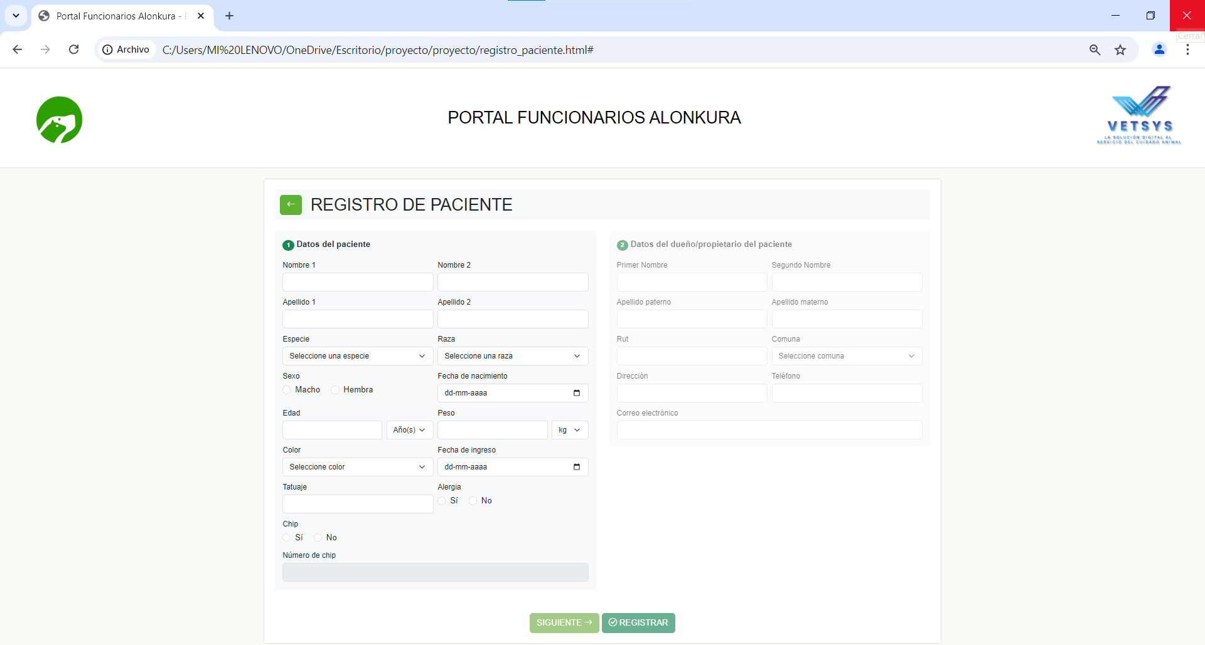
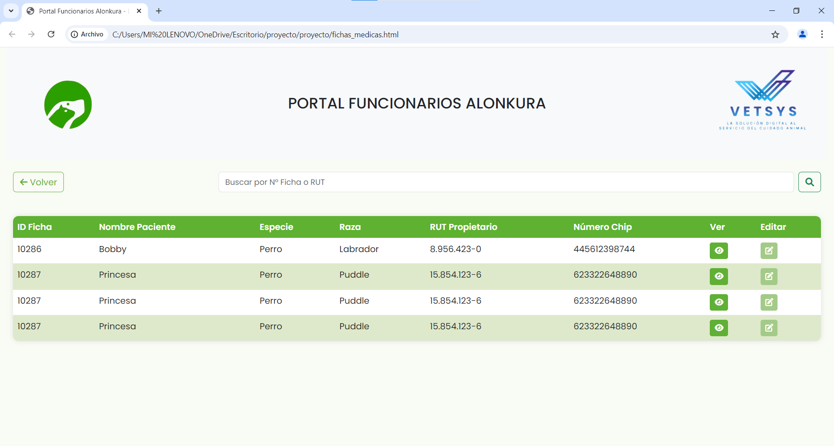
Avance real

Slide 12
04
Factores del desarrollo

Slide 13
Factores del desarrollo
Factores que han facilitado | Factores que han dificultado | Soluciones
Buena comunicación | Tiempo acotado | Priorizar tareas críticas y ajustar el enfoque con reuniones de seguimiento.
Reuniones periódicas | Pocas posibilidades de reuniones con el cliente | Establecer reuniones regulares y usar herramientas de gestión.
Organización del trabajo | Poco conocimiento en algunos temas | Usar tutoriales y recursos educativos en línea.

Slide 14
05
Ajustes realizados

Slide 15


Ajustes realizados
Base de datos
Inicio 1er sprint

Slide 16
06
Evidencias

Slide 17
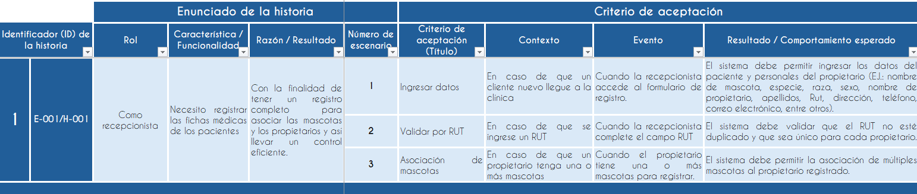
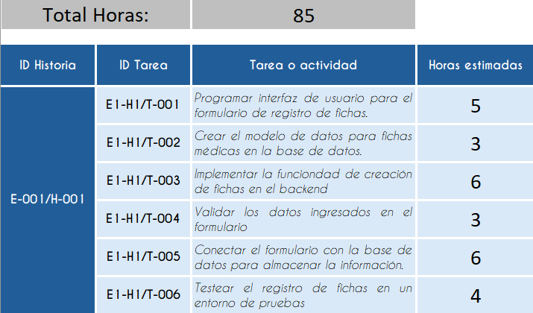
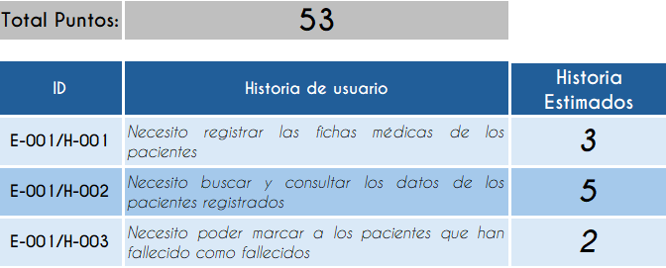
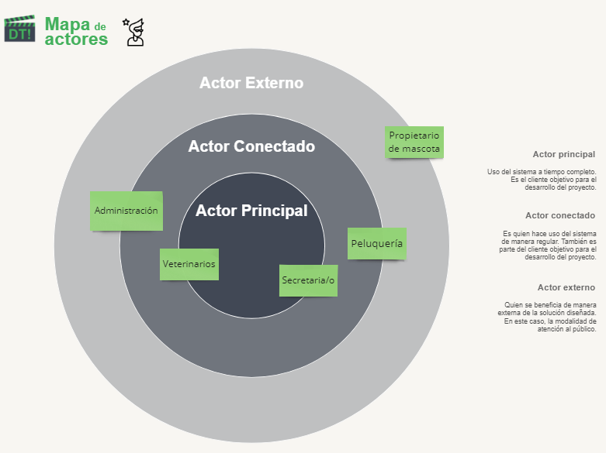
Evidencias Documentación de la metodología

Slide 18
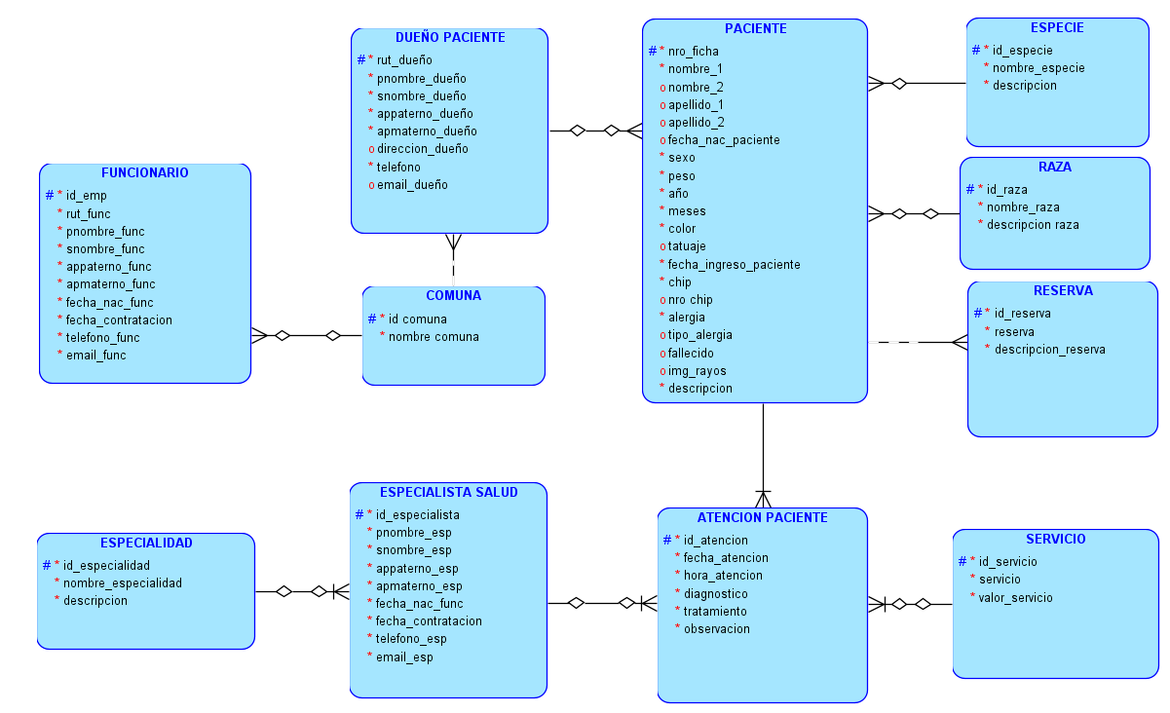
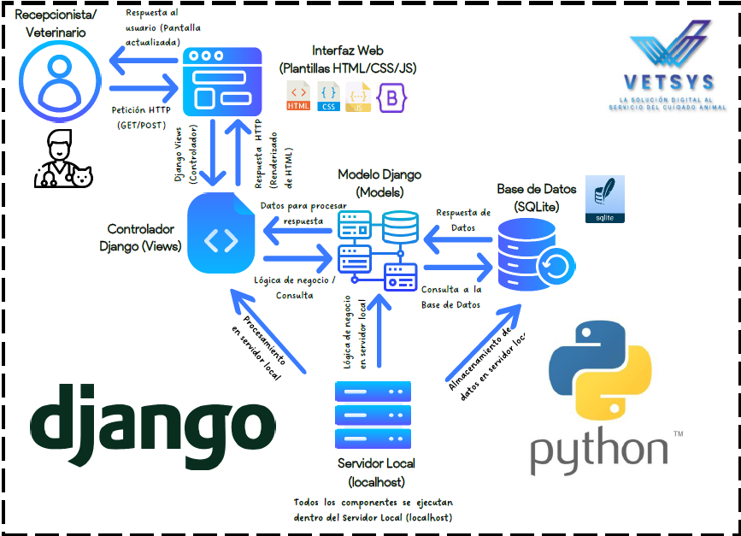
Evidencias Modelo de la BB.DD. y Arquitectura de SW

Slide 19
07
Próximos pasos

Slide 20







Proximos pasos
1) Concluir primer sprint
Continuar desarrollando
3) Realizar prox. Sprint planning
2) Realizar retrospectiva
Revisión del Sprint
Validación sistema
4) Realizar reunion con el cliente

